Slide 1




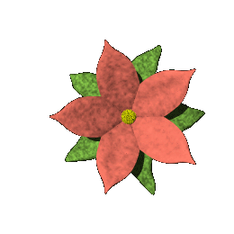

PHÒNG GD&ĐT QUẬN LONG BIÊN
TRƯỜNG TIỂU HỌC ÁI MỘ B
PHÂN MÔN: TẬP ĐỌC
Lớp 2
Bài: Người mẹ hiền

Slide 2
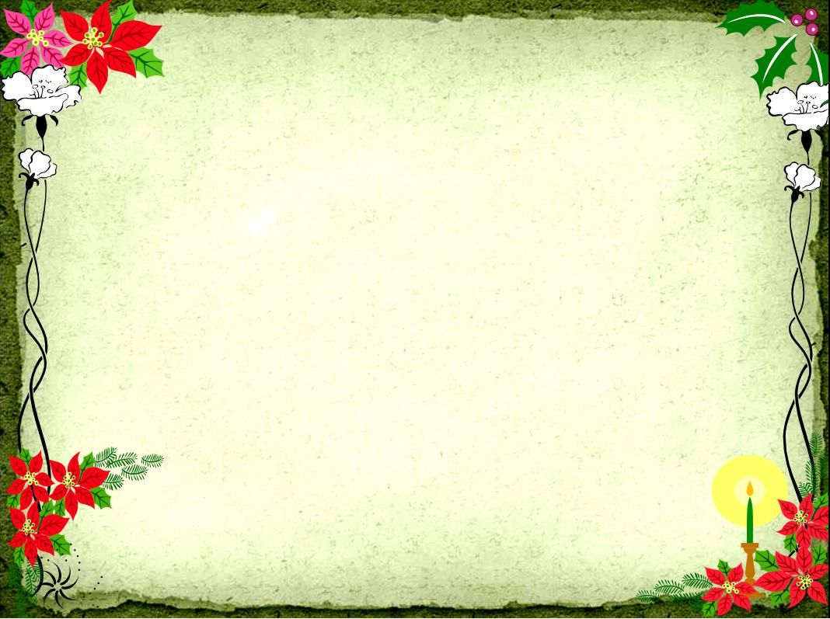
Kiểm tra bài cũ
2 HS đọc thuộc lòng bài “Cô giáo lớp em”
và trả lời câu hỏi
Tìm những hình ảnh đẹp trong lúc cô dạy em viết?
Bài thơ cho các em thấy điều gì?

Slide 3
Luyện đọc
Tìm hiểu bài
gánh xiếc
tò mò
không nén nổi
lách
vùng vẫy
khóc toáng
nghiêm giọng hỏi

Slide 4
Đến lượt Nam đang cố lách ra thì bác bảo vệ vừa tới, nắm chặt hai chân em: “Cậu nào đây ? Trốn học hả ?”

Slide 5
Luyện đọc
Tìm hiểu bài
gánh xiếc
tò mò
không nén nổi
lách
vùng vẫy
lấm lem
khóc toáng
thập thò
nghiêm giọng hỏi

Slide 6
Cô xoa đầu Nam và gọi Minh đang thập thò ở cửa lớp vào, nghiêm giọng hỏi:
- Từ nay các em có trốn học đi chơi nữa không ?

Slide 7
Luyện đọc
Tìm hiểu bài
gánh xiếc
tò mò
không nén nổi
lách
vùng vẫy
lấm lem
khóc toáng
thập thò
nghiêm giọng hỏi

Slide 8
-Những từ nào chứa tiếng “tài” sau đây khác nghĩa với các từ còn lại?
A. Tài đức.
B. Tài nghệ.
C. Tài trí.
D. Tài sản.
Giờ ra chơi, Minh rủ Nam đi đâu?
Các bạn ấy định ra phố bằng cách nào?
Khi Nam bị bác bảo vệ giữ lại, cô giáo làm gì?
Giờ ra chơi Minh rủ Nam trốn học, ra phố xem xiếc
Chui qua chỗ tường thủng
Cô giáo làm gì khi Nam khóc?
Cô giáo nói với bác bảo vệ: “Bác nhẹ tay kẻo cháu đau. Cháu này là học sinh lớp tôi”; cô đỡ em ngồi dậy, phủi đất cát lấm lem trên người em rồi đưa em về lớp.
Người mẹ hiền trong bài là ai?
Cô xoa đầu Nam an ủi

Slide 9



Chúc thầy cô giáo mạnh khoẻ. Chúc các em chăm ngoan học giỏi.

